Slide 1
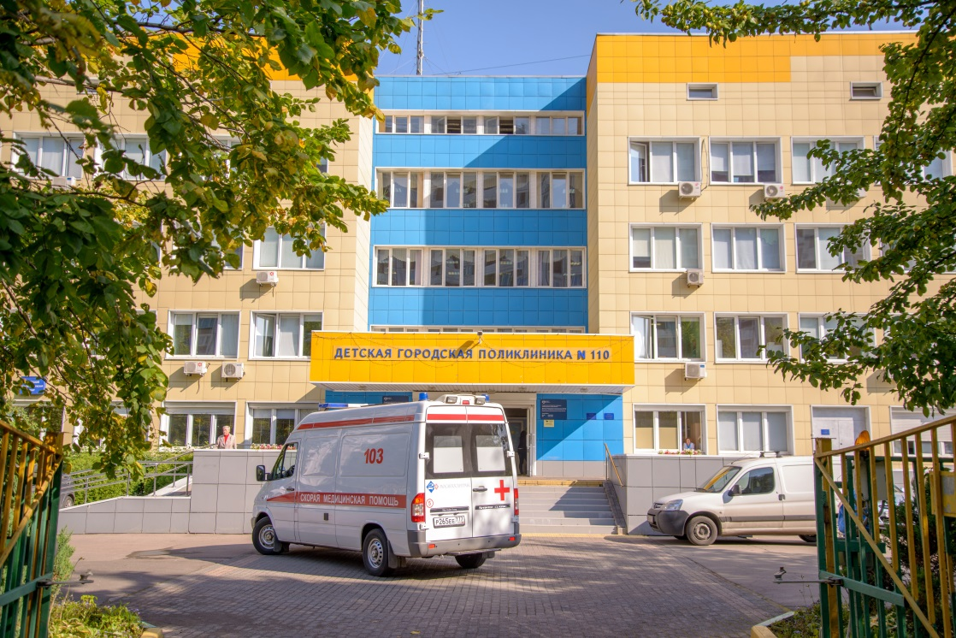
Отчет за 2017 год
Детская городская поликлиника 110
ГБУЗ «ДГП № 110 ДЗМ»
О работе филиала № 2
Главный врач Каширина Эльмира Агасалимовна

Slide 2
Статистика
Численность обслуживаемого детского населения по переписи октября 2017 года от 0 до 18 лет –
15 981 детей (2016 год- 15820) прирост составил 3,3%
детей до года – 856 (2016год- 989);
с 1 года до 3 лет- 1929 (2016 год- 1 972);
с 3-х до 7 лет- 4761 (2016 год- 4 652);
от 7 до 14 лет- 5946 (2016 год- 5 671);
подростков- 2489 (2016 год- 2 536).
Организованное детство (дети, посещающие образовательные учреждения) - 13 509, неорганизованное –2 472

Slide 3
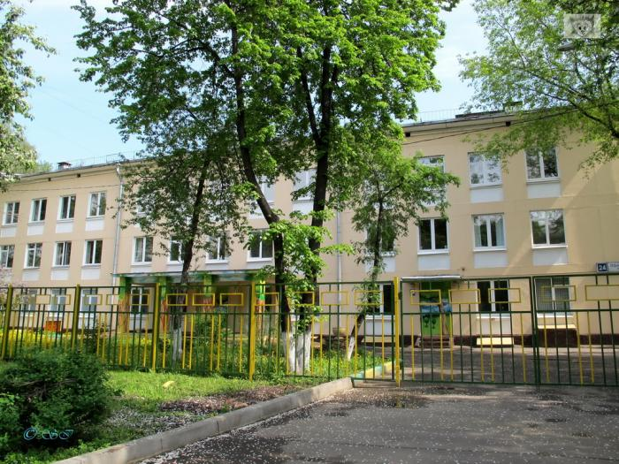
Мощность
Плановая мощность поликлиники составляет 320 посещений в смену, фактическая мощность за 2017 год – 677- 213 %.
Поликлиника обслуживает 12 школ, 17 детских садов.

Slide 4
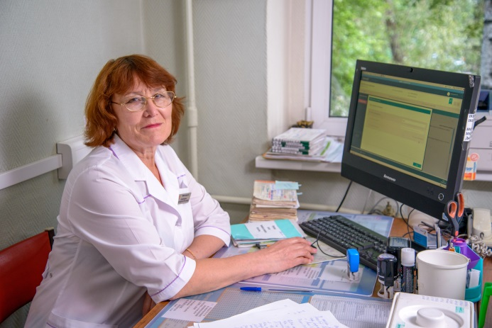
Укомплектованность
Укомплектованность персоналом составила количество ставок врачей на филиале № 2 43- физических лиц 41, что составляет 95%,
67 м/с- физических лиц 64- укомплектованность 95,5%
В 2017 году пришли на работу
17 молодых специалистов

Slide 5
Заболеваемость
Отмечается уменьшение количества зарегистрированных заболеваний на 12,5%, за счет уменьшения случаев заболевания ОРВИ, болезней глаза и его придаточного аппарата (у подростков), болезней эндокринной системы и системы кровообращения. Незначительный рост болезней нервной системы в обеих возрастных группах.
Медицинскими работниками филиала в школах и детских садах проводится санитарно-просветительская работа о значении питания для здоровья детей и подростков, исключении фастфудов в питании детей, физической культуре и спорте – залоге здоровья, профилактике и лечении опорно-двигательного аппарата.

Slide 6
Профилактические осмотры
Контингенты | Подлежало осмотрам | Осмотрено | Подлежало осмотрам | Осмотрено
 | 2016 г. | 2016 г. | 2017 г. | 2017 г.
Всего детей в возрасте 0-17 лет включительно Профилактические осмотры | 15981 | 15980 | 15981 | 15980
Всего детей в возрасте 0-17 лет включительно Предварительные осмотры (перед поступлением в д/сад и школу) | 3337 | 3337 | 3258 | 3258

Slide 7
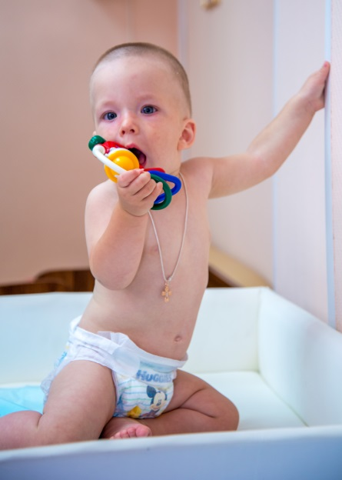
Новорожденные
В 2017 г. родилось и поступило под наблюдение поликлиники 856 детей. Всем детям проведено обследование на выявление нарушений слуха (тест отоакустической эмиссии), из них в поликлинике - 264 детям (30,8%). Обследовано на наследственную патологию 856 детей, из них в поликлинике – 465 новорожденных (54,3%), патологии не выявлено. На протяжении двух последних лет детей, находящихся на грудном вскармливании 41-44% от общей численности детей до года.
На первом месте в структуре заболеваемости детей 1- года жизни – болезни органов дыхания, второе место занимают болезни глаз, на третьем месте - заболевания мочевыделительной системы (2016 г.- болезни органов пищеварения).

Slide 8
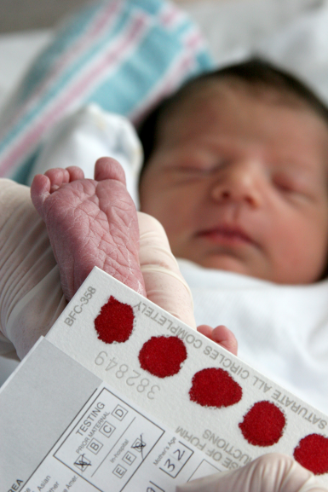
Обследование на наследственную патологию
Гипотиреоз
Муковисцидоз.
Адреногенитальный синдром
Галактоземия
Фенилкетонурия.
Проводят на 4 сутки жизни
У недоношенных на 7 сутки

Slide 9
Дети-инвалиды
Наименование показателей | Дети - инвалиды
 | 2016 г. | 2017 г.
Состоит под диспансерным наблюдением на конец отчетного года | 228 | 243 +6,6
Снято с диспансерного наблюдения в течение отчетного года | 29 | 19
в том числе: выехало | 9 | 5
умерло | 0 | 0
Получили стационарное лечение | 104 | 74
Получили санаторно-курортное лечение | 40 | 67
Среди детей-инвалидов лежачих – 6 детей, что составляет 2,4 % от общего числа детей-инвалидов, колясочников - 15 (6,1%). Впервые в 2017 году было признано инвалидами 23 ребенка (2016 г.-27). Основной причиной, приводящей к инвалидизации детей, являются врожденные аномалии, на 2-ом месте - заболевания нервной системы, на 3-м месте – болезни эндокринной системы, на 4 месте – болезни костно- мышечной системы и новообразования.

Slide 10
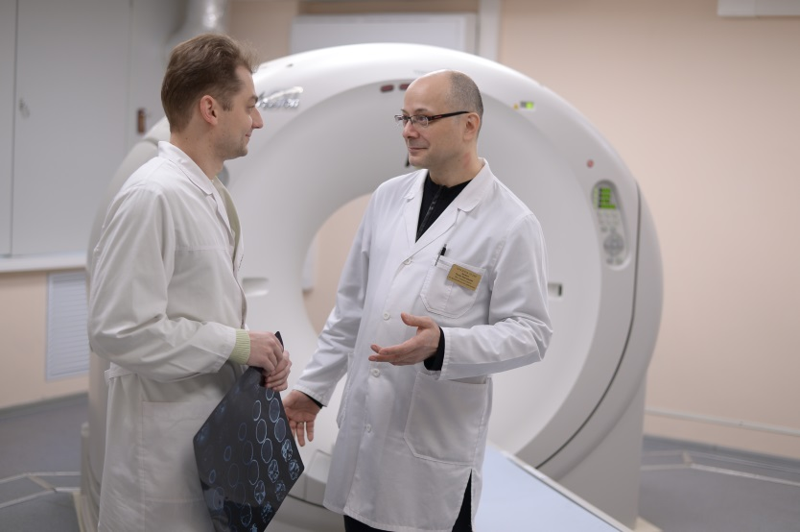
Лечебная работа
В филиале № 1 и №3 расположен дневной стационар неврологического профиля и ортопедического профиля на 4 койки в 2 смены в 2017 году было пролечено 192 ребенка.
Работает кабинет лечебной физкультуры, кабинет охраны зрения. Рентгенологическое обследование проводится детям соматического и травматологического профиля В АЦ ДГП №110 работает компьютерный томограф.

Slide 11
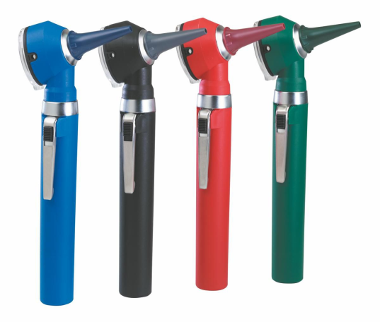
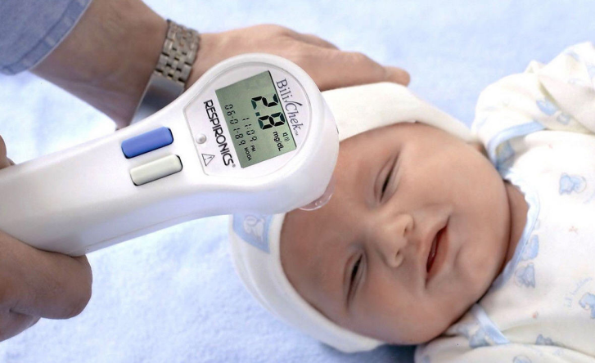
Оборудование
Для контроля за уровнем билирубина у детей первого года жизни приобретен транскутанный билирубинометр проводящий неинвазивную диагностику.
Для всех врачей-педиатров участковых, педиатров ОМП в 2017 году приобретены отоскопы.

Slide 12
Вызов на дом
Разработана программа по приему «Вызовов на дом», оператор заводит данные в систему и они тут же отображаются на мобильном устройстве у врача.
Имеется возможность постановки геометки
Имеется возможность занесения данных осмотра
Планируется интеграция с электронной картой.

Slide 13
Работа с обращениями
 | 2016 год | 2017 год
Справочно-информационного характера | 51 | 58
Предложения | 0 | 0
Жалобы | 7 | 8
Благодарности | 5 | 3
ИТОГО: | 63 | 69

Slide 14
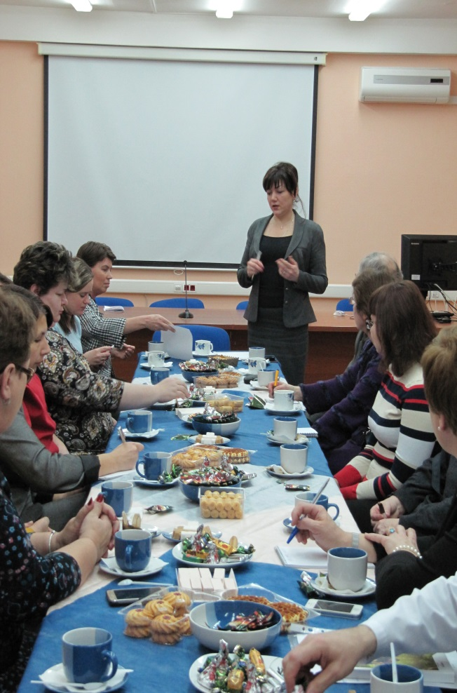
Работа с населением
Встречи с населением
в 2017 году проведено 9 встреч
- ГБУЗ ДГП №110 ДЗМ
в ФИЛИАЛЕ№1
Прием населения Главным врачом Кашириной Эльмирой Агасалимовной
Пн. 15.00 -20.00; четв. 10.00 – 12.00
2-я суббота месяца с 10.00 до 14.00
Прием населения зав. филиалом №2 Менькина Наталья Михайловна
Пн. 15.00 -20.00; четв. 10.00 – 12.00
1-я суббота месяца с 10.00 до 14.00
Сайт ГБУЗ ДГП №110 ДЗМ www.dgp110.ru
Общественный совет ГБУЗ ДГП №110 ДЗМ проведено 4 заседания
Лекции для родителей в поликлинике 8
Социологический опрос

Slide 15
Спасибо за внимание

